Slide 1


Obchodní akademie, Střední odborná škola
a Jazyková škola s právem státní jazykové zkoušky,
Hradec Kálové
Autor: | Mgr. Veronika Košťálová
Název materiálu: | VY_32_INOVACE_7_DEJEPIS_07 Český stát za vlády posledních Přemyslovců
Téma sady: | Dějepis
Obor, ročník: | Obchodní akademie 1. ročník, Ekonomické lyceum 2. ročník
Datum vytvoření: | únor 2013
Anotace: | Vzestup českého státu na počátku 13. století, mocenská a hospodářská politika posledních Přemyslovců
Metodický obsah: | Prezentace sloužící k výkladu nového učiva, závěrečná rekapitulace pomocí kontrolních otázek

Slide 2
Český stát za vlády
posledních Přemyslovců

Slide 3
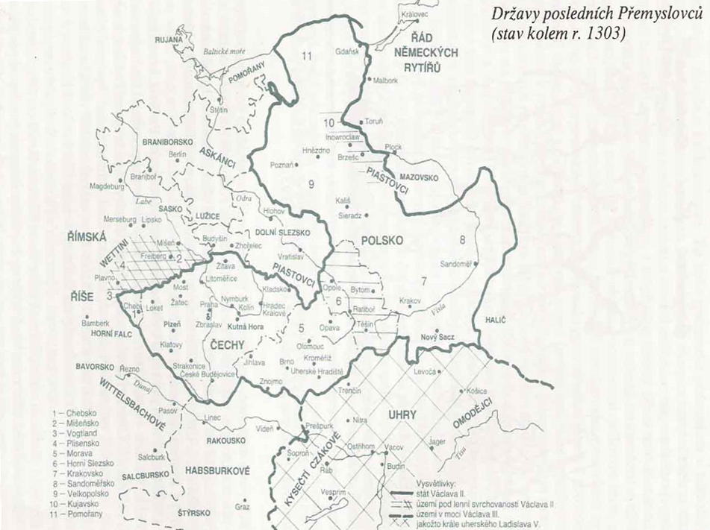
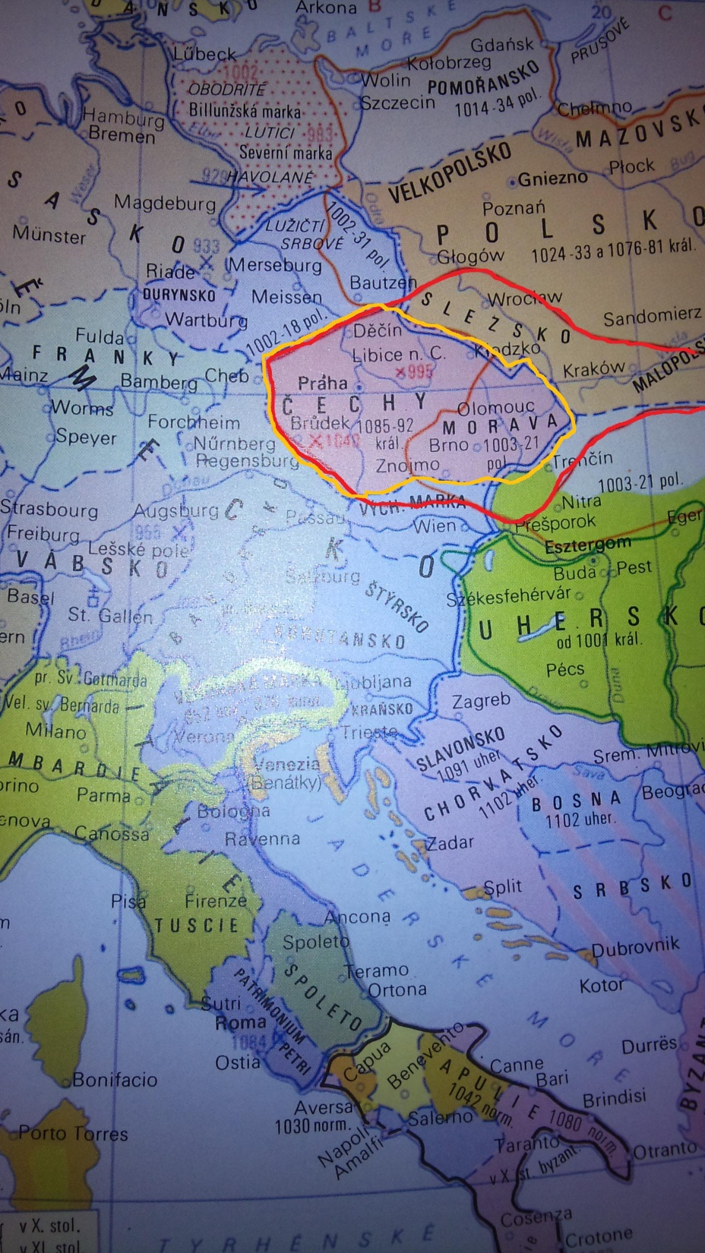
Obrázek [1]

Slide 4
Období posledních Přemyslovců – charakteristika:
vzestup hospodářství
kolonizace
bohatá naleziště stříbra – Jihlava, Kutná Hora
Přemysl Otakar I.
Václav I.
Přemysl Otakar II.
Václav II.
Václav III.

Slide 5
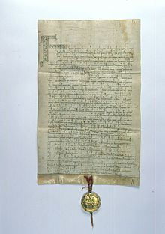
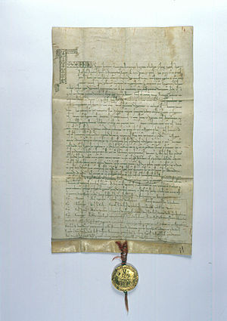
Přemysl Otakar I. (1190–1230)
podporoval městskou kolonizaci
1212 – Zlatá bula sicilská – od Fridricha II.
zajišťovala nezávislost Českého státu
dědičný královský titul
    neměnitelnost hranic, právo Čechů
    volit svého krále, právo investitury
    českých biskupů, právo českého
    panovníka volit císaře
Obrázek [2]

Slide 6
      - znak: svatováclavskou orlici nahradil stříbrný lev na červeném poli (= symbol moci a úspěchu)
- změna v nástupnictví – primogenitura
(= nástupce je prvorozený panovníkův syn)
- církev závislá na panovníkovi
  r. 1220 – Velké privilegium pro církev – dosáhla vymanění
  z panovníkovy moci

Slide 7
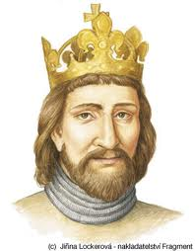
Václav I. (1230–1253)
        zájem jižní směr (rakouské země)
        bojoval s Tatary
Přemysl Otakar II. (1253–1270)
král železný a zlatý, získal sňatkem rakouské země
ovládl Korutany a Kraňsko, území od Krkonoš přes Alpy
k Jaderskému moři
ujal se vlády ve Štýrsku
- odpor Bély IV. (Uhry), dělal si nárok na území - r. 1260 – bitva u Kressenbrunnu – Přemysl zvítězil

Slide 8
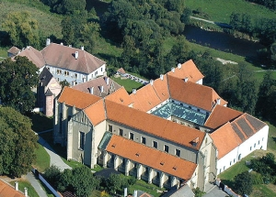
Křížové tažení Přemysla Otakara II. do Pobaltí
- založil město Königsberg (Královec, Kaliningrad)
- zakládal královská města (České Budějovice, Písek)
a kláštery (Zlatá Koruna)
Obrázek [3]

Slide 9
- silný a schopný panovník
Obavy z jeho rostoucí moci – nebyl zvolen německými knížaty římsko-německým králem
1273 - zvolen Rudolf Habsburský
    - oslabuje Přemyslovu moc, dává mu Čechy v léno
    r. 1278 – bitva na Moravském poli – Přemysl se chtěl pomstít, ale ztratil rakouské
    a alpské země, zabit

Slide 10
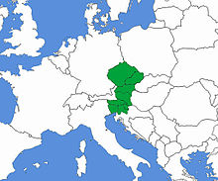
Obrázek [4]

Slide 11
Braniboři 1278–1288
- Rudolf Habsburský obsadil Moravu
- Kunhuta (manželka POII.) do Čech povolala Otu Braniborského
Jeho vojsko začalo plenit – odpor obyvatel
- Václav II. ( nezletilý syn PO II.) uvězněn na Bezdězu
- v Čechách bezvládí
r. 1283 – odchod vojsk a Václav II. na trůn

Slide 12
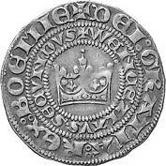
Václav II. (1278–1305)
- vrchol přemyslovské moci
r. 1300 – korunován polským králem – využil rozbrojů mezi Piastovci
- pro syna Václava III. získal uherskou korunu (po vymření Arpádovců)
r. 1300 – začal razit pražské groše v Kutné Hoře
- byl vydán Horní zákoník
Obrázek [5]

Slide 13
Václav III. (1305–1306)
- poslední Přemyslovec
- ztratil uherskou korunu
hrozila mu ztráta polské koruny
vypravil se proto do Polska – v Olomouci zavražděn
r. 1306 – vymření rodu Přemyslovců po meči
- jediný domácí vládnoucí rod

Slide 14
Rudolf Habsburský + Eliška Rejčka (vdova po Václavu II.)
(1306–1307)
Jindřich Korutanský + Anna Přemyslovna (sestra Václava III.)
(1307–1310)
Jan Lucemburský + Eliška Přemyslovna (sestra Václava III.)
= Nástup rodu Lucemburků r. 1310

Slide 15
Kontrolní otázky :
Co bylo předpokladem vzestupu českého státu mezi evropské mocnosti?
Kteří panovníci patřili mezi významné poslední Přemyslovce?
Vysvětlete, proč došlo k bitvě na Moravském poli.
Co byl pražský groš?
Co znamená pojem „vymření po meči“?

Slide 16
Seznam použitého obrazového materiálu:
Obrázek [1]
http://stripky.csclubnz.org/?yr=2005&no=10&article=02&handle
Obrázek [5]
http://upload.wikimedia.org/wikipedia/commons/thumb/4/40/Denar_VladislavII_2.jpg/100px-Denar_VladislavII_2.jpg
Obrázek [2]
http://upload.wikimedia.org/wikipedia/commons/thumb/9/9d/Golden_Bull_of_Sicily.jpg/220px-Golden_Bull_of_Sicily.jpg
Obrázek [4]
http://cs.wikipedia.org/wiki/%C4%8Cesk%C3%A9_kr%C3%A1lovstv%C3%AD

Slide 17
Obchodní akademie, Střední odborná škola
a Jazyková škola s právem státní jazykové zkoušky,
Hradec Kálové
Autorská práva a citace
Autor: Veronika Košťálová
Název díla: Český stát za vlády posledních
Přemyslovců
Datum vzniku: únor 2013
Materiály jsou určeny pro bezplatné používání pro potřeby výuky na všech typech škol a školských zařízení. Jakékoliv další využití podléhá autorskému zákonu. Tato prezentace je autorským dílem.

